Slide 1
Unity Audio
컴퓨터공학과 2015942101 정혜윤

Slide 2
목차
1
배경전체에 audio넣기
2
특정 object에 audio넣기
3
Audio Tips
4
참고자료

Slide 3
유니티의 오디오란?
오디오 클립, 소스, 리스너,
임포트 및 사운드 설정을 포함

Slide 4
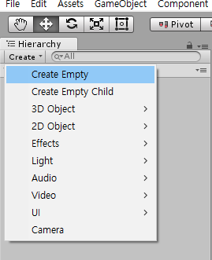
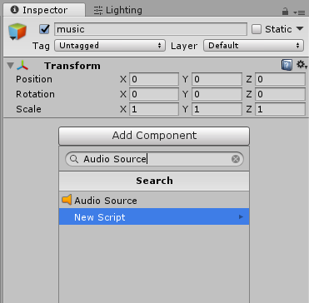
1
Spacebar누르면 배경전체에 음악재생
Rename : music

Slide 5
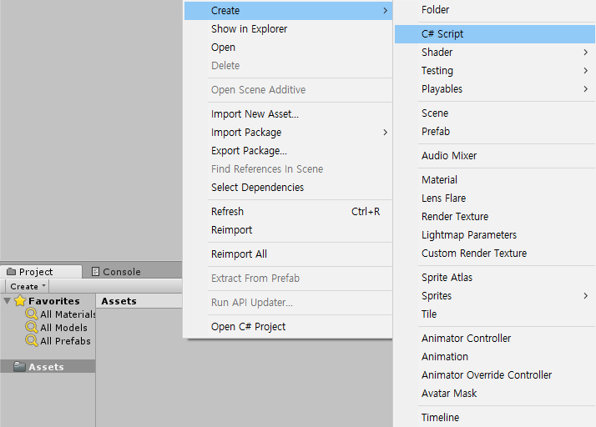
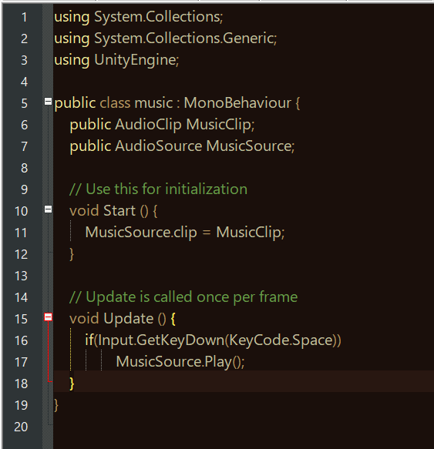

Slide 6
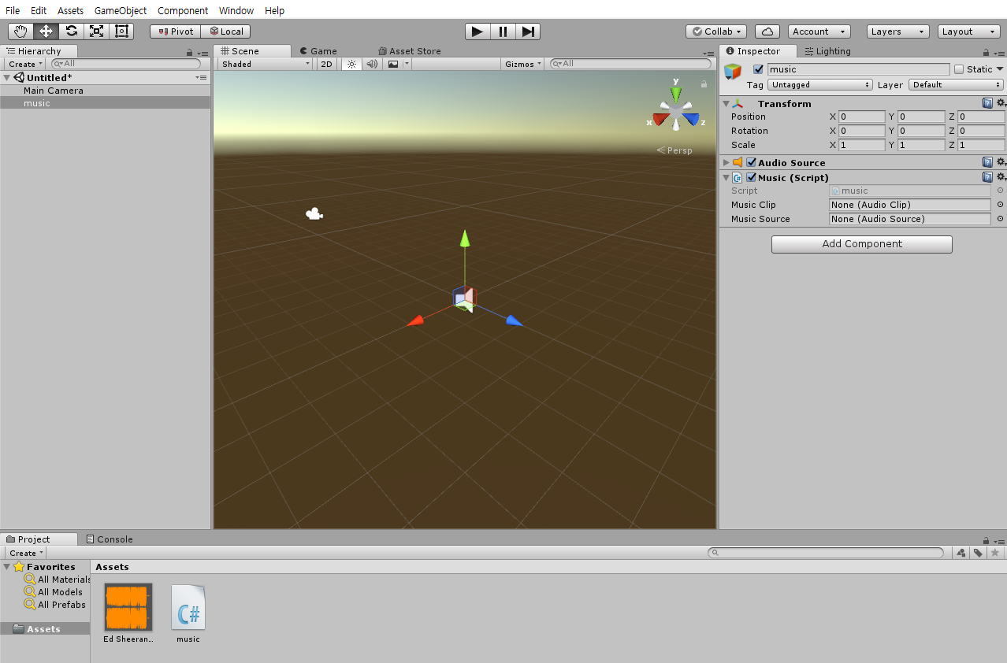
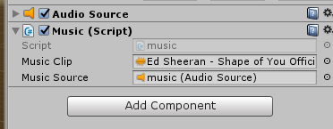
원하는 음악 미리 준비

Slide 7
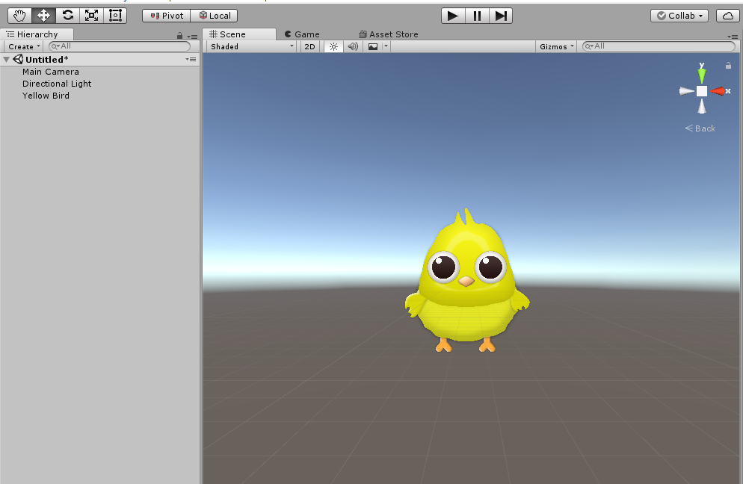
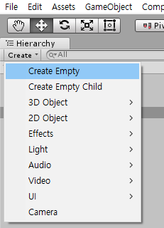
2
거리에 따라 음악크기 조절

Slide 8
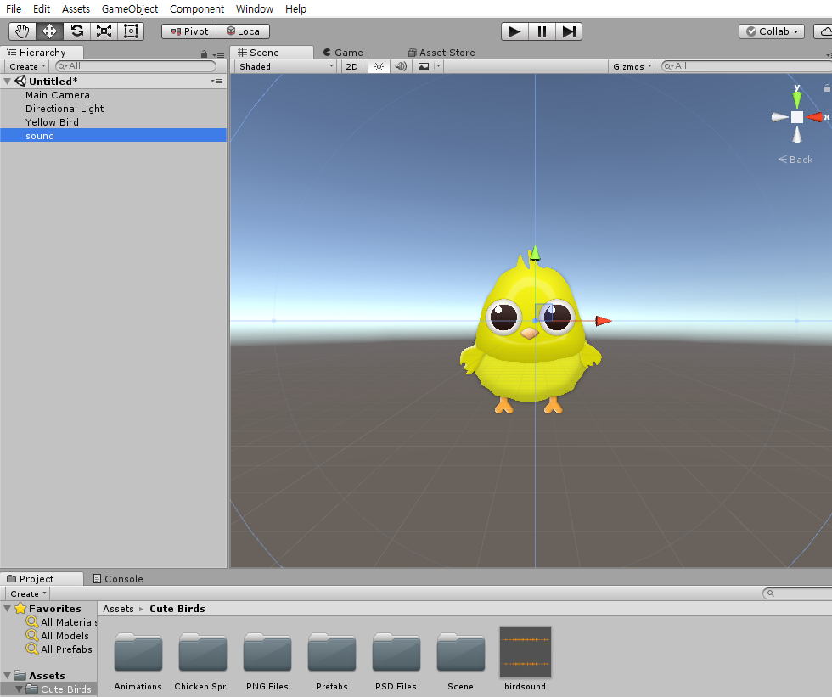
Rename : sound
원하는 음악 미리 준비

Slide 9
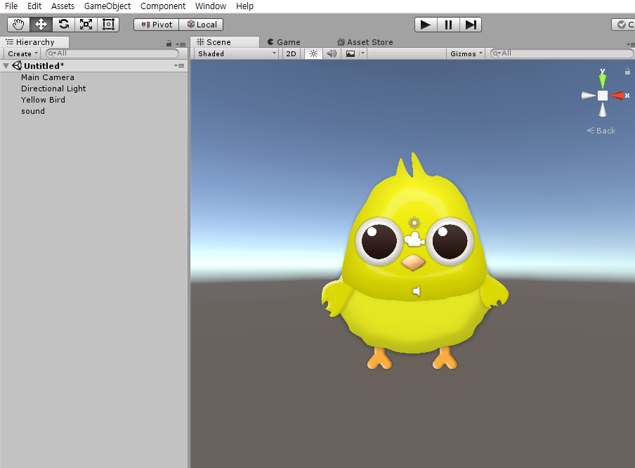
소리나는 위치지정

Slide 10
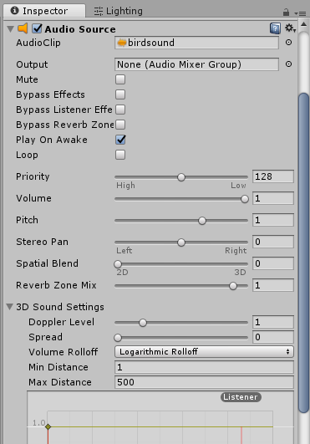
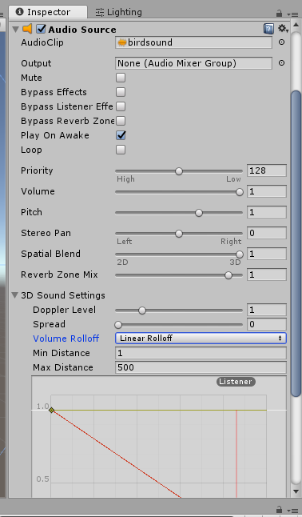

Slide 11
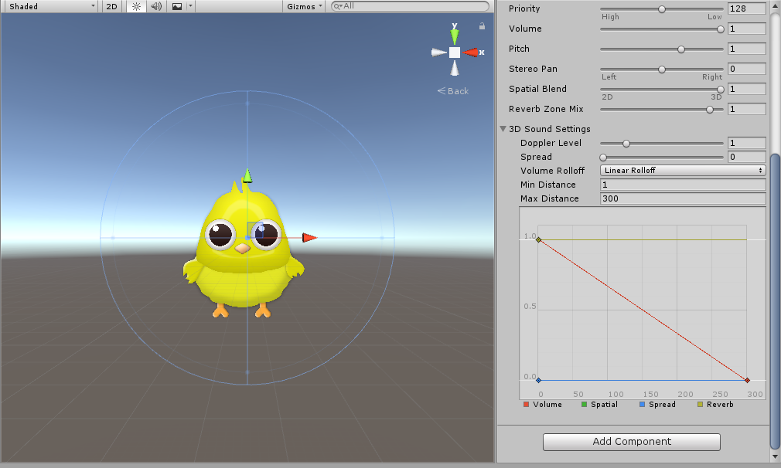
범위조절

Slide 12
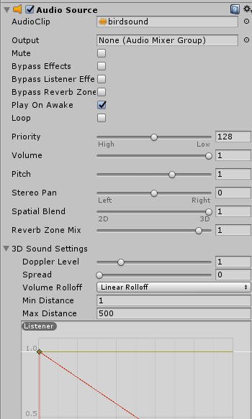
3
Audio Tips
씬에서 Audio Clip을 재생
Audio Source에 의해 사용되는 오디오 데이터
거리에 대한 진폭
Audio Clip을 가지고 오디오 리스너가 리버브 존의 어디에 있는지에
따라 오디오 클립을 왜곡 Ex) 동굴에 들어갈 때 등에 사용
Min Distance | Gizmo의 내부 원의 반지름 그래디언트 리버브 존과 완전한 리버브가 있는 존의 경계를 결정
Max Distance | Gizmo의 외부 원의 반지름 잔향이 전혀 없는 영역과 그라데이션이 있는 리버브 존의 경계를 결정

Slide 13
참고자료
https://www.youtube.com/watch?v=egxNXuwf0_g
https://www.youtube.com/watch?v=LrchScd806w
https://docs.unity3d.com/kr/current/Manual/class-AudioReverbZone.html
https://docs.unity3d.com/kr/current/Manual/class-AudioSource.html

Slide 14
감사합니다.

